Slide 1

LAPORAN PRAKTIKUM · DEVSECOPS PERTEMUAN 6
Dynamic Application Security Testing
Aplikasi SnipVault menggunakan OWASP ZAP
Target https://vulnlab.cyphera.my.id Tool OWASP ZAP 2.17.0
KELOMPOK 6
Firmansyah Dzakwan Arifien — 0110223282
Azzam Fikri — 0110225110
Dhiya Nailah Rizqya — 0110225095
Ghifana Adzkia Ahmad — 0110225044
Rizky Putri — 0110225064
Muhammad Fathir Lubis — 0110225005
Muhammad Bintang Siregar — 0110225058
Teknik Informatika · STT Terpadu Nurul Fikri · 19 Oktober 2026

Slide 2
RINGKASAN EKSEKUTIF
Hasil Scan Otomatis OWASP ZAP
1
5
6
6
HIGH
MEDIUM
LOW
INFORMATIONAL
Scanner otomatis OWASP ZAP mengkonfirmasi 1 temuan High — Cross-Site Scripting (Reflected) pada parameter q di /search — selain temuan Medium dan Low terkait konfigurasi header keamanan.
CATATAN METODOLOGIS
DAST otomatis tidak menangkap kerentanan pada endpoint POST dan yang bergantung pada logika aplikasi. Pengujian manual terarah (Tugas E) menemukan empat temuan High tambahan: SSTI, IDOR, Sensitive Data Exposure, dan SSRF.
Kelompok 6 · DAST OWASP ZAP — SnipVault
02 / 10

Slide 3
PROFIL TARGET & METODOLOGI
Lingkup dan Pendekatan Pengujian
PROFIL TARGET
METODE PENGUJIAN
Aplikasi
SnipVault — berbagi code snippet & catatan
1
Traditional Spider Pemetaan struktur URL otomatis
URL
https://vulnlab.cyphera.my.id
2
AJAX Spider Crawling halaman berbasis JavaScript
Teknologi
Node.js + Express + EJS (Vercel)
3
Passive Scan Analisis traffic tanpa payload
Tool
OWASP ZAP 2.17.0 (Desktop Edition)
4
Active Scan Injeksi payload serangan
Tanggal
Senin, 19 Oktober 2026
5
Pengujian Manual IDOR, SSTI, SSRF (Tugas E)
Kelompok 6 · DAST OWASP ZAP — SnipVault
03 / 10

Slide 4
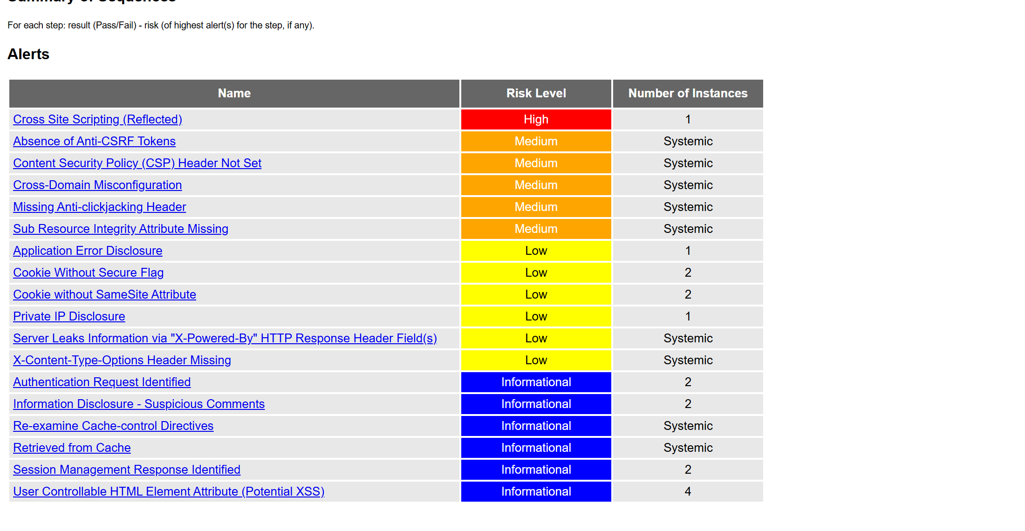
TEMUAN — SCAN OTOMATIS
Daftar Alert OWASP ZAP
RINGKASAN
High
1
Medium
5
Low
6
Informational
6
Konsisten dengan laporan HTML resmi ZAP yang dilampirkan (Lampiran A).
GBR — Daftar alert hasil Active Scan OWASP ZAP
Kelompok 6 · DAST OWASP ZAP — SnipVault
04 / 10

Slide 5
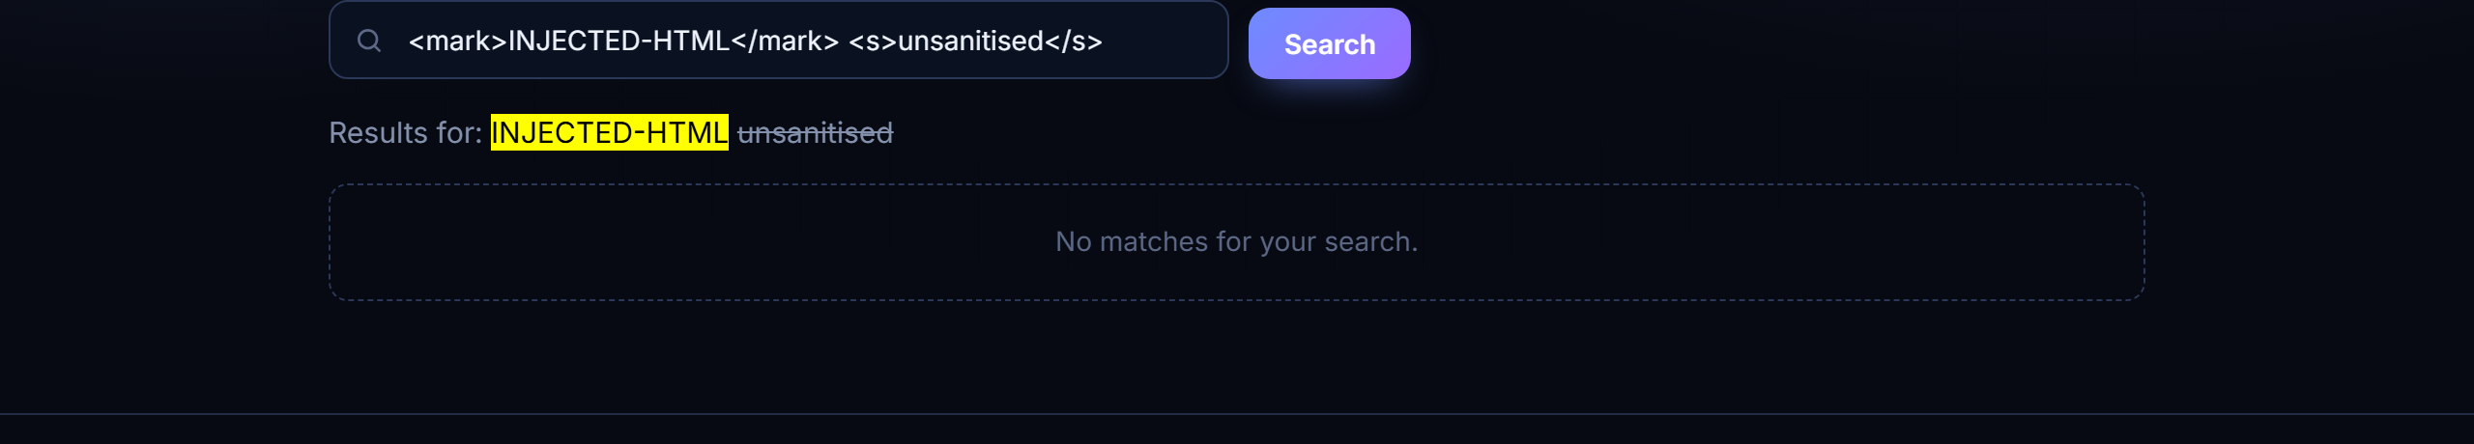
TEMUAN HIGH — DIKONFIRMASI ZAP
Cross-Site Scripting (Reflected)
ENDPOINT
GET /search?q=
PARAMETER
q
PAYLOAD
</p><script>alert(1)</scRipt><p>
GBR — Input pada /search?q= ter-render sebagai HTML (XSS terkonfirmasi)
Dampak
Input parameter q dipantulkan tanpa encoding sehingga tag HTML/JavaScript dieksekusi di browser korban — berpotensi pencurian session, defacement, dan phishing.
Kelompok 6 · DAST OWASP ZAP — SnipVault
05 / 10

Slide 6
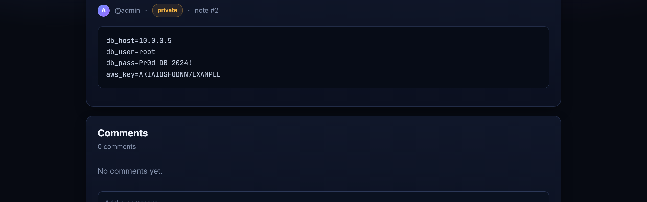

TEMUAN HIGH — PENGUJIAN MANUAL
SSTI & IDOR
Server-Side Template Injection — /preview
IDOR / Broken Access Control — /note/{id}
Payload <%= 7*7 %> dievaluasi server menjadi 49 — berpotensi Remote Code Execution.
Mengganti id membuka private note milik pengguna lain; note admin membocorkan kredensial DB & AWS key.
Kelompok 6 · DAST OWASP ZAP — SnipVault
06 / 10

Slide 7
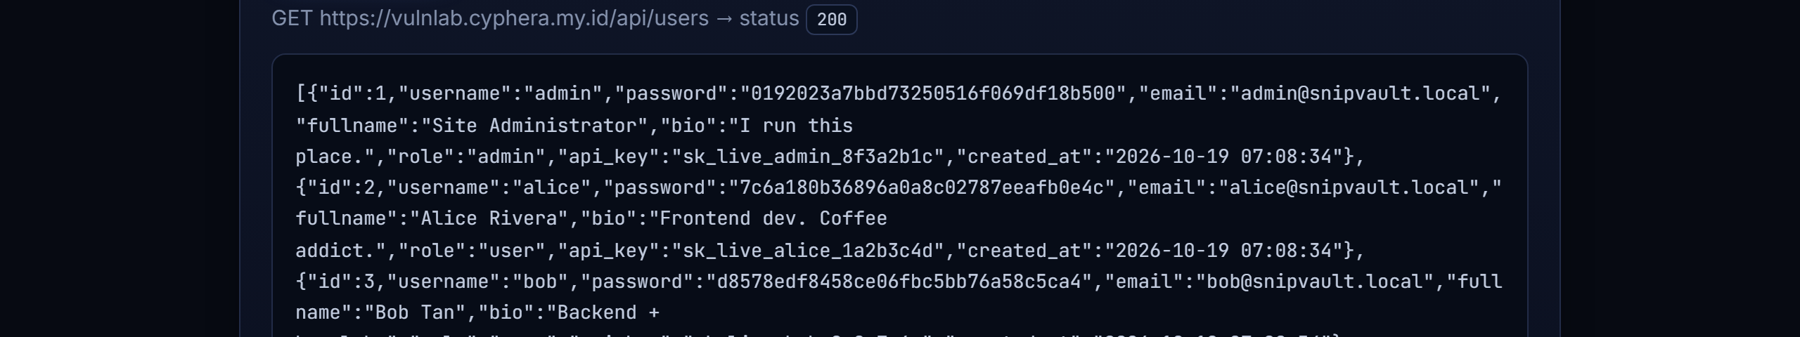
TEMUAN HIGH — PENGUJIAN MANUAL
Sensitive Data Exposure & SSRF
Sensitive Data Exposure — GET /api/users
GBR — Endpoint publik membocorkan hash password & api_key seluruh pengguna
SSRF — Server-Side Request Forgery · GET /fetch?url=
Fitur Link Preview memfetch URL arbitrer di sisi server tanpa validasi. Saat diisi alamat internal — http://localhost/ atau endpoint metadata http://169.254.169.254/ — server tetap memprosesnya, membuka jalan pivot ke jaringan internal.
Kelompok 6 · DAST OWASP ZAP — SnipVault
07 / 10

Slide 8
REKOMENDASI REMEDIASI
Prioritas High & Medium
KERENTANAN | SEV | REMEDIASI
Cross-Site Scripting (XSS) | High | Output encoding kontekstual (HTML-escape) + Content-Security-Policy ketat
SSTI | High | Jangan render input sebagai template; pisahkan template dari data
IDOR / Broken Access Control | High | Authorization check kepemilikan objek pada setiap request
Sensitive Data Exposure | High | Autentikasi endpoint; jangan kembalikan field sensitif; rotasi kredensial
SSRF | High | Allow-list domain; blokir IP privat/loopback/link-local
Header & Cookie (Medium) | Medium | Anti-CSRF token, CSP, X-Frame-Options, nosniff, Secure/HttpOnly/SameSite
Kelompok 6 · DAST OWASP ZAP — SnipVault
08 / 10

Slide 9
KESIMPULAN
Intisari & Pembelajaran
01
Scan otomatis menemukan 18 jenis alert
1 High (Reflected XSS), 5 Medium, 6 Low, 6 Informational.
02
Pengujian manual melengkapi scanner
Menemukan 4 temuan High tambahan: SSTI, IDOR, Sensitive Data Exposure, dan SSRF.
03
DAST otomatis & manual saling melengkapi
Active Scan efektif untuk parameter GET; manual diperlukan untuk endpoint POST & logika bisnis.
04
Akar masalah
Kurangnya validasi input, kontrol akses, dan security header dasar.
Kelompok 6 · DAST OWASP ZAP — SnipVault
09 / 10

Slide 10
TERIMA KASIH
Laporan DAST — SnipVault P6
Repositori github.com/FirmansyahDzakwanArifien/DevSecOPS · branch praktikum/dast-p6
Laporan HTML ZAP Kelompok-6_DAST_P6/ZAP_DAST_Report_SnipVault_P6.html
Kelompok 6 · Teknik Informatika · STT Terpadu Nurul Fikri · DevSecOps 2026

